Slide 1
Тема: «Геоборд - как средство развития познавательной активности дошкольников».
Муниципальное бюджетное дошкольное образовательное учреждение детский сад №9
Подготовила: воспитатель Балякина
Наталья
Анатольевна

Slide 2
Задачи:
1. Развивать умение ориентироваться на плоскости и решать задачи в системе координат.
2. Развивать умение работать по схеме, видеть связь между предметами и явлением окружающего мира и его абстрактными изображениями.
3. Развивать мелкую моторику и координацию движений руки и счетные навыки.
4. Развивать сенсорные способности, смекалку, воображение.
5. Способствовать развитию интереса, любознательности, внимания, наблюдательности и самостоятельности.
6. Познакомить детей со свойствами резинки.

Slide 3
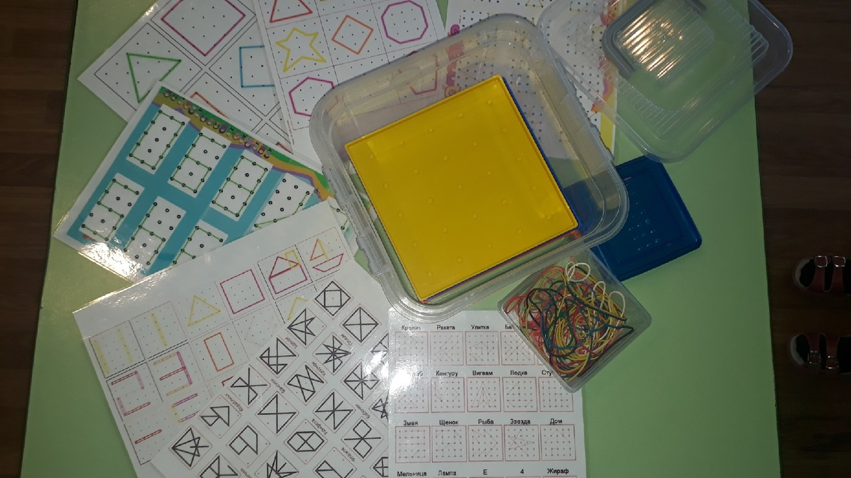
Что такое геоборд?
Эта классическая дидактическая игра известна еще с 50-х годов XX века. По сути, это доска со штырьками, к которой прилагаются резиночки. С помощью резинок на доске создаются разные фигуры и рисунки. Но это далеко не все возможности геоборда, игры с которым становятся все популярнее.

Slide 4
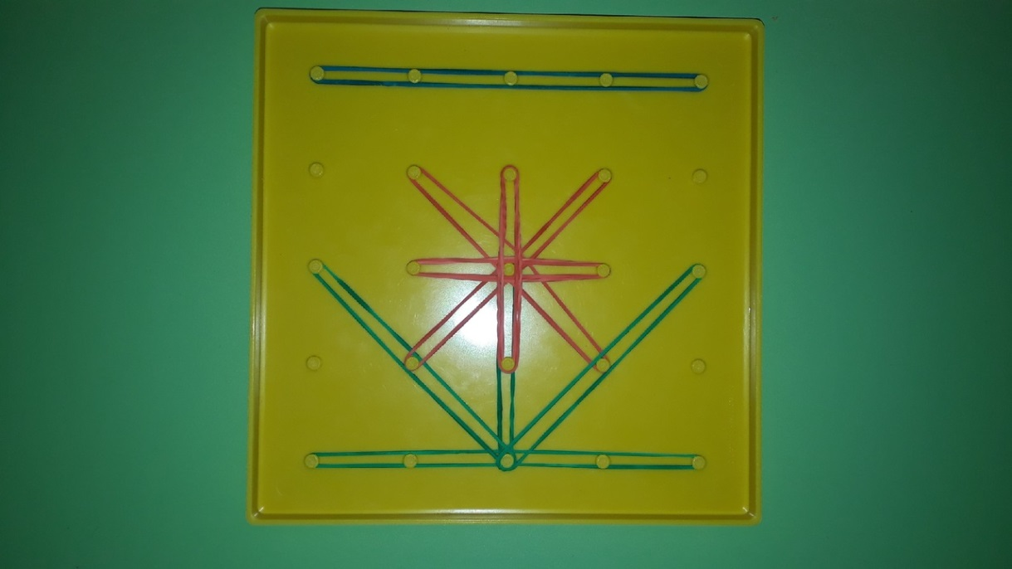
Как играть с геобордом?
Геоборд незаменим на уроках занимательной математикой и грамматикой! Спектр его возможностей позволяет придумать очень много различных игр. Начинать можно с 1,5-2-х лет. Растягивая разноцветные резиночки между «гвоздиками» в разных направлениях, ребенок может «нарисовать» самые разные изображения. Ниже – лишь некоторые из них.

Slide 5
Игры
«Угадай, что это?»
Рисуйте на планшете схематичные изображения разных предметов, а ребенку предлагайте угадывать, что вы изобразили. Со временем вы сможете «загадывать» изображения по очереди.
«Нарисуй мне…»
Давайте ребенку задание, что именно нужно изобразить. Начинайте с самых простых заданий - кубик, домик и усложняйте их по мере развития навыков конструирования у ребёнка. Можно усложнить игру, если не давать задание прямо, а загадывая ребенку загадку, ответ на которую он и должен «нарисовать» с помощью резиночек.

Slide 6
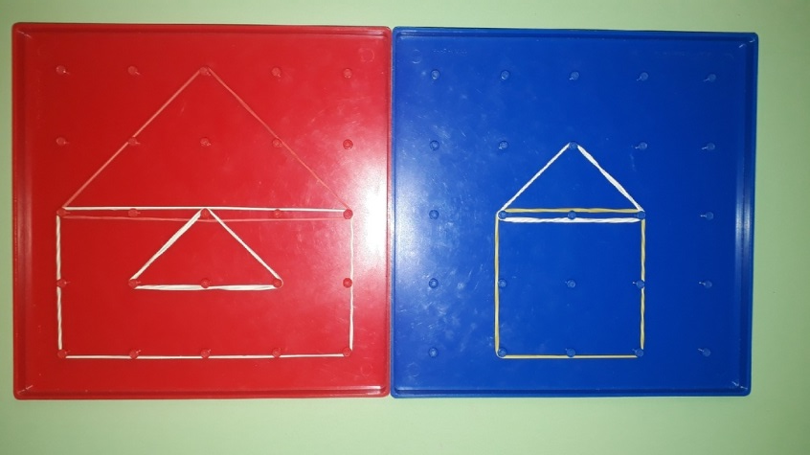
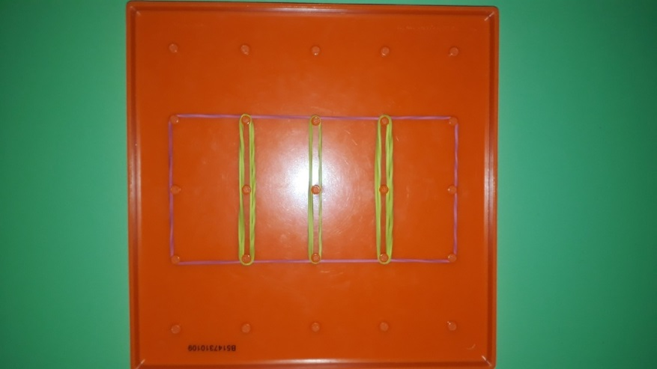
«Большой - маленький»
Вы рисуете маленький домик, елочку, и предлагаете ребенку рядом изобразить большой домик, елочку и т.д.
«Продолжи узор»
Нарисуйте несложный узор
из нескольких фигур и предложите ребёнку продолжить последовательность

Slide 7
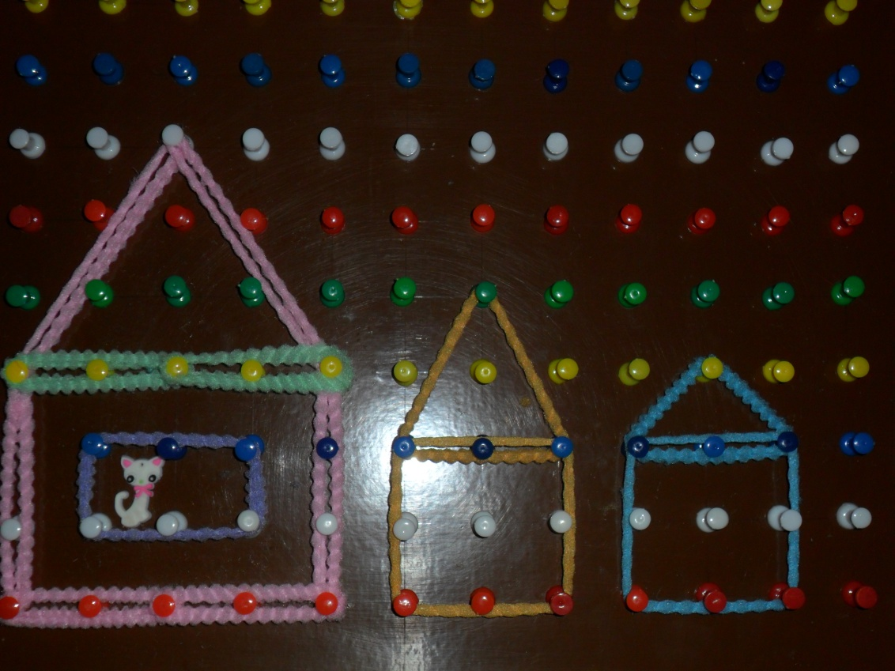
«Угадай и проверь»
Пример задания: сколько домиков и какого цвета можно разместить на геоборде? Ребенок может попытаться ответить, просто глядя на планшет, а затем решить задачу практически.

Slide 8
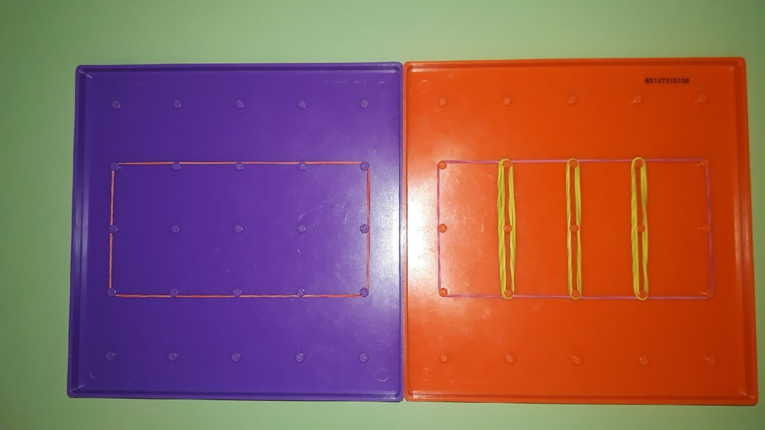
«Часть и целое»
Выложите на геоборде большую фигуру например трапецию, прямоугольник, треугольник. Теперь предложите ребенку поделить ее на равные части, проводя линии резиночками или разделить на максимальное количество частей (какое, посчитайте вместе) и назвать эти кусочки - геометрические фигуры.

Slide 9
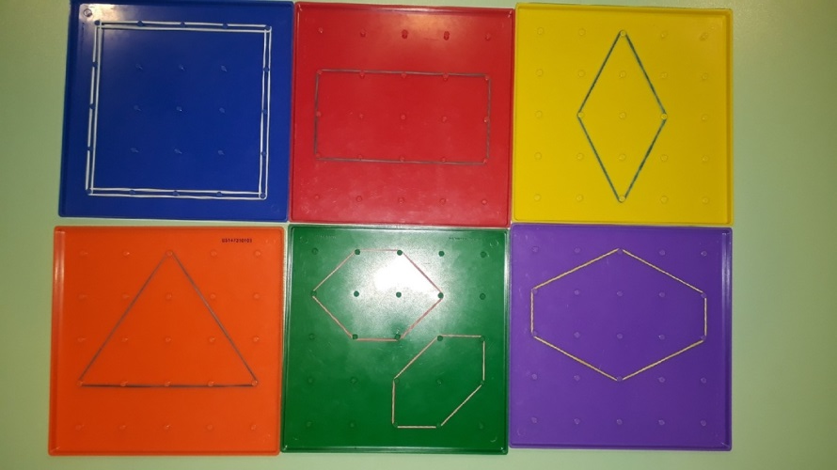
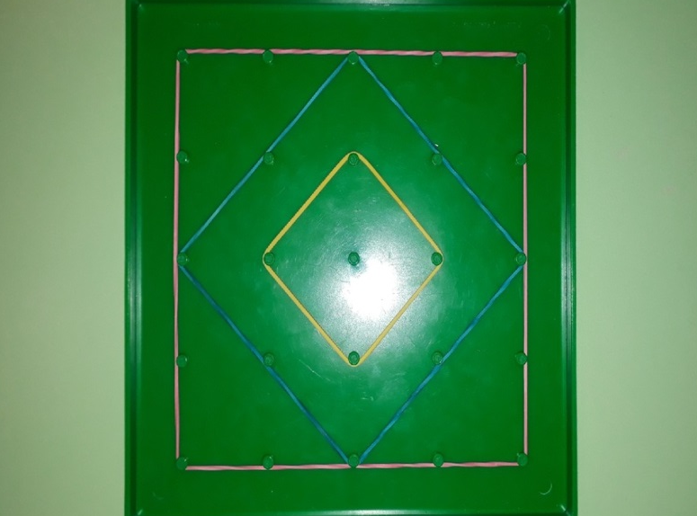
«Геометрические фигуры»
Цель игры: сложить из резинок геометрические фигуры.

Slide 10
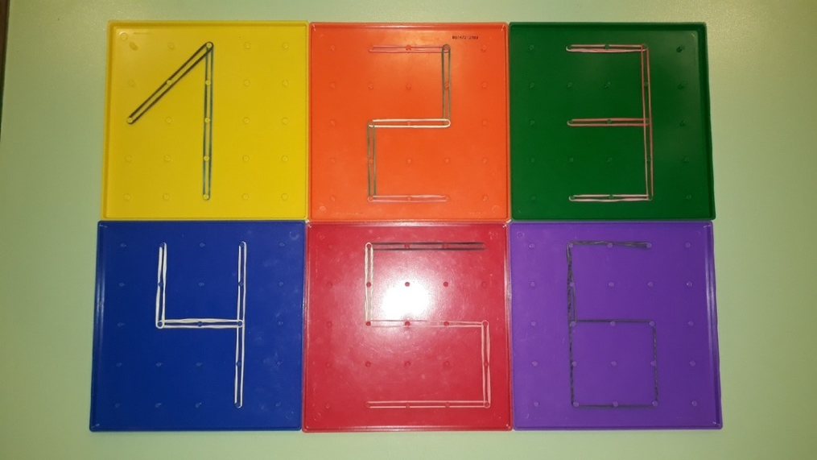
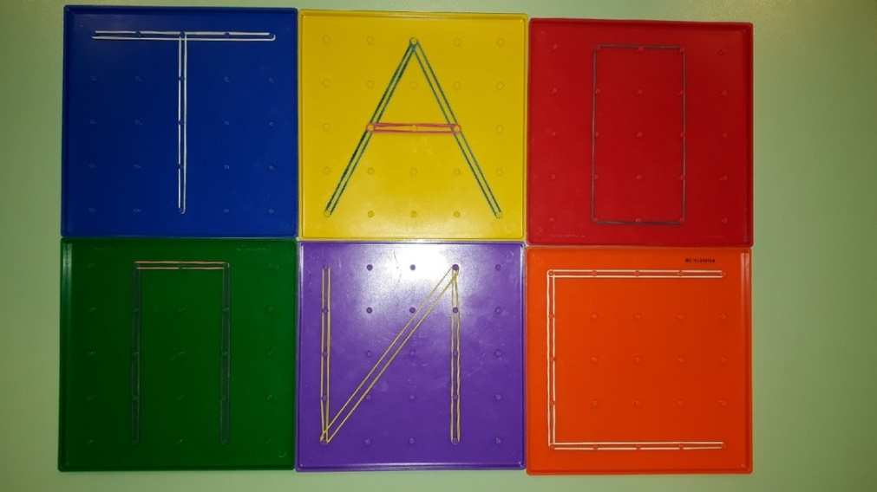
«Буквы и цифры»
Цель игры: закрепить знания о буквах и цифрах; упражнять детей в счете использованных резинок для одной цифры, буквы, сравнивать количество использованных резинок.

Slide 11
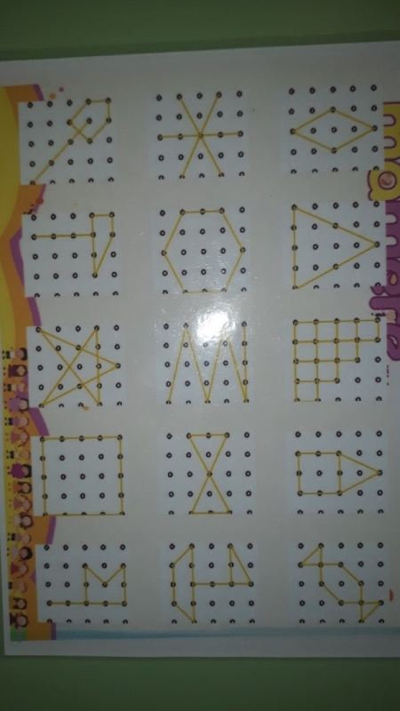
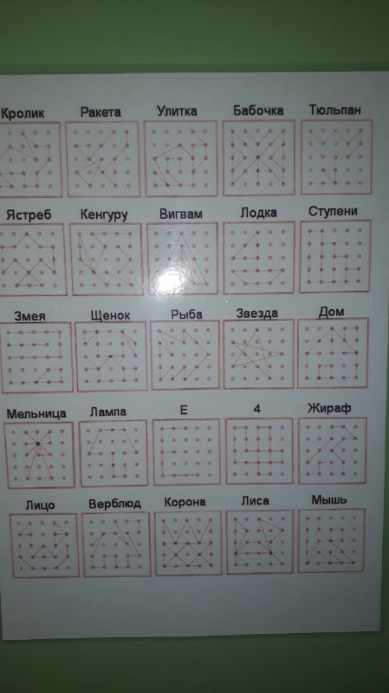
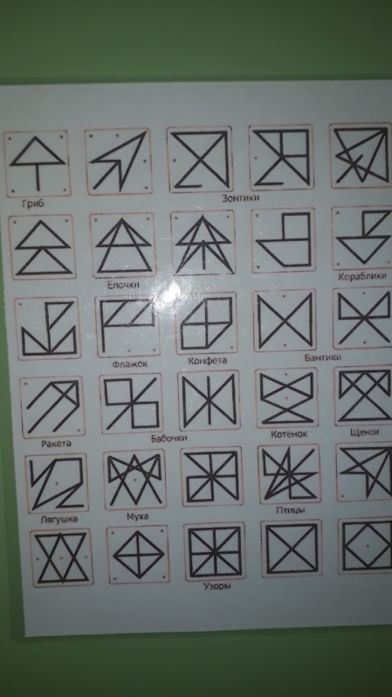
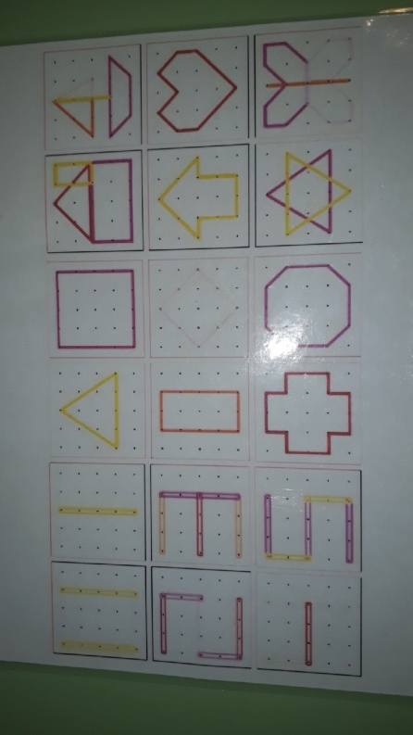
«Выложи узор по схеме»
Цель: развивать мышление, восприятие, внимание.

Slide 12
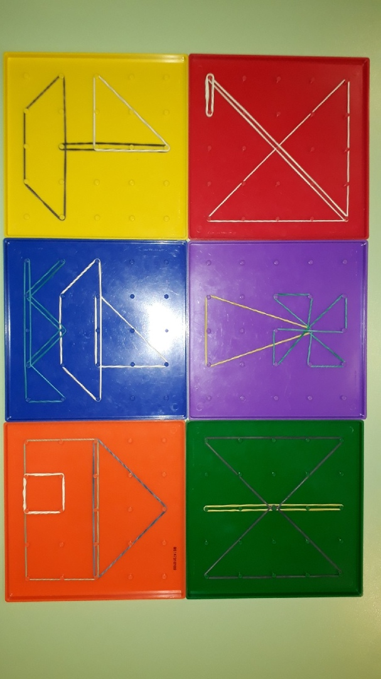

Slide 13
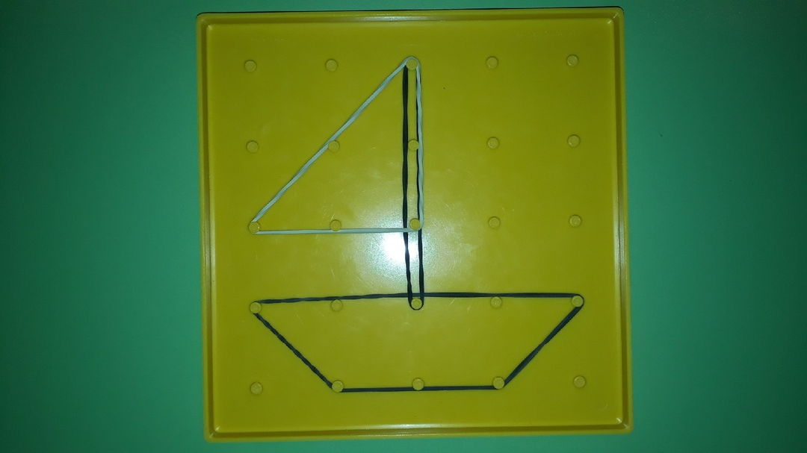
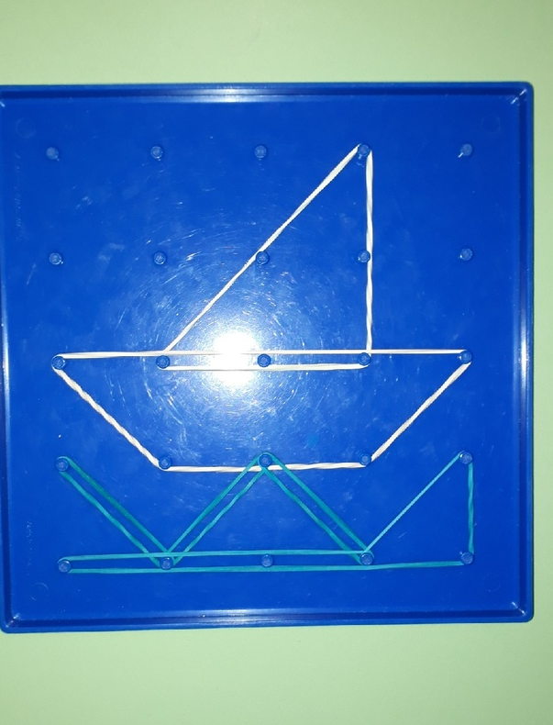
Научите детей с помощью линий, передавать простейшие сюжеты. Например: плывёт кораблик.

Slide 14
Спасибо за внимание!

